Slide 1
Лудвиг ван Бетовен

Slide 2
Шта је симфонија?
Симфонија јe оркестарско дjело писано за симфонијски оркестар. Има четири става, међусобно различита по облику, темпу, садржају и карактеру. Симфонијски оркестар је највећи оркестарски састав који броји до 100 па и више чланова.
Оркестром управља диригент.

Slide 3
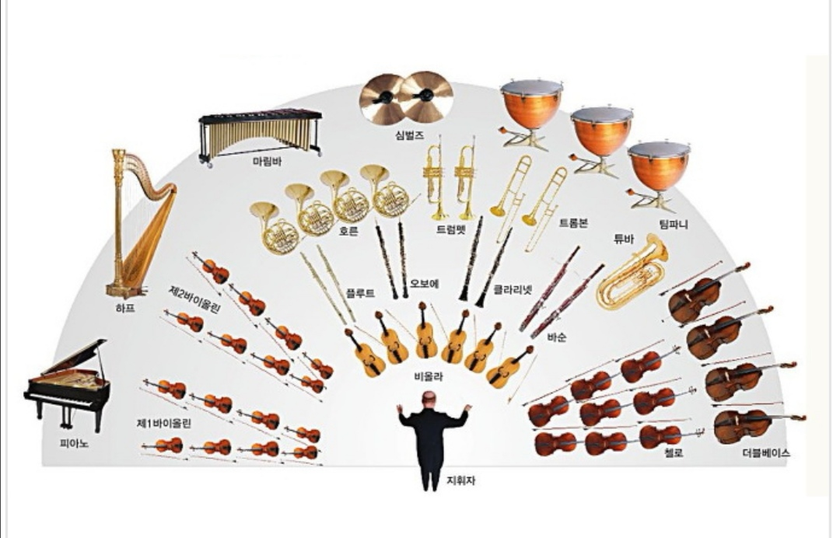
Симфонијски оркестар

Slide 4
Симфонија број 5 – „ Судбинска“
Настала је и премијернo
изведена у Бечу 1808. године.
Симфонија траје 31 минут.
Почетни мотив
СОЛ - СОЛ- СОЛ- МИ, постао
је најцитиранији музички мотив.
На овом мотиву, практично се развија цијели први став.
Тако судбина куца на врата описао је Бетовен.

Slide 5
Лудвиг ван Бетовен
Лудвиг ван Бетовен (Ludwig van Beethoven, 16. децембар 1770.
— 26. март 1827) њемачки композитор, посљедњи бечки класичар и први романтичар.

Slide 6
Живот и дјело
Лудвиг ван Бетовен, рођен у Бону, у Њемачкој, од оца Јохана ван Бетовена (1740—1792), фламанског поријекла, и мајке Магдалене Кеферих ван Бетовен (1744—1787).
Његова породица се генерацијама бавила музиком - његов дјед по комe је добио име а затим и Бетовенов отац, били су пjевачи на истом двору. Бетовенов отац је давао и часове клавира и виолине као додатни извор прихода.

Slide 7
Бетовенов први учитељ био је његов отац, музичар и алкохоличар, који га је тукао, будио усред ноћи да вјежба , а све то покушавајући да га начини „музичким чудом“ попут Моцарта.
Бетовен је остао без мајке са 17 година и брига о два млађа брата пала је на њега.

Slide 8
Живот и дјело
Послије очеве смрти 1792. године Бетовен се сели за Беч гдје је намјеравао да студира код Јозефа Хајдна. Али Хајдн није имао много времена за предавања.
Бетовен је убрзо стекао репутацију клавирског виртуоза и композитора.
Бетовеново најљепше стваралачко доба обиљежила је несрећа, са непуних 26 година почео је губити слух, због чега је морао окончати пијанистичку каријеру.

Slide 9
Живот и дјело
Како је глувоћа постајала све израженија, он је то све теже подносио, затварао се у себе и избјегавао људе.
Са својим пријатељима комуницирао је преко свешчица, које су касније штампане и продаване („Писма бесмртној драгој“ стр.143) а које су откриле добар дио душе овог умјетника.

Slide 10
Живот и дјело
Посљедњих девет година свог живота, повукао се у свој властити свијет тишине у коме је стварао своја највећа дјела.

Slide 11
Дјела
38 клавирских соната
Клавирски комади
Миса Солемнис (Свечана Миса) опус 123.
17 гудачких квартета
9 соната за виолину и клавир
5 соната за виолончело и опус 50
Концерт за виолину и оркестар опус 61
Вокални циклуси

Slide 12
Симфоније
I симфонија;
II симфонија;
III симфонија - Ероика;
IV симфонија
V симфонија - Судбинска
VI симфонија - Пасторална
VII симфонија;
VIII симфонија;
IX симфонија-у 4. ставу увoди хор који пјева Оду радости .

Slide 13
Увертире и опера
Егмонт опус 84
Леонора - циклус од три увертире.
Фиделио- једина Бетовенова опера у два велика чина.

Slide 14
Шта смо научили?
Шта је симфонија?
Изведи мотив 5. симфоније (пјевањем или свирањем) и кажи на који начин га је Бетовен описао?
У ком вијеку је Бетовен стварао?
Ком стилском правцу је припадао?
Живот и дјела?
СЛУШАТИ: Л.В.Бетовен „V симфонија“

Slide 15
Игра асоцијације
 |  | А |  | Б |  | В |  | Г
1. |  | Беч |  | 8. |  | Ероика |  | ОРЛ
2. |  | Салзбург |  | 5. |  | Судбинска |  | Притисак у уху
3. |  | Дунав |  | 6. |  | Пасторална |  | Зујање
4. |  | Алпи |  | 7. |  | Ода радости |  | Еустахијева туба
 |  | ? |  | ? |  | ? |  | ?
 |  | ? | ? | ? | ? | ?

Slide 16
КРАЈ

